Slide 1
BÁO CÁO ĐỒ ÁN CUỐI KỲ
Đề tài: Chương trình rút gọn bảng trạng thái bằng ngôn ngữ lập trình Python.
Sinh viên thực hiện: Võ Quang Nhật - 21522421

Slide 2
CÁC PHẦN CHÍNH
Giới thiệu
Cơ sở lý thuyết
Giải thuật
Hiện thực kết quả.

Slide 3
GIỚI THIỆU
Giới thiệu vấn đề nghiên cứu.
Mục tiêu và kết quả hướng đến.

Slide 4
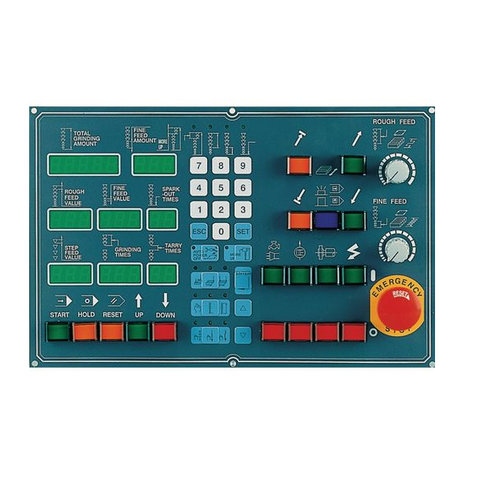

Giới thiệu
Giới thiệu vấn đề nghiên cứu:
Một số hệ thống có thể có số lượng trạng thái rất lớn và phức tạp. Vậy nên việc tối thiểu hóa trạng thái đóng 1 vai trò quan trọng trong việc giảm độ phức tạp của hệ thống cũng như chi phí.

Slide 5
Giới thiệu
Mục tiêu và kết quả hướng đến:
Mục tiêu:
- Áp dụng các phương pháp lý thuyết đã được học kết hợp với các thuật toán để tiến hành tối thiểu hóa bảng trạng thái.
Kết quả hướng đến:
- Bảng trạng thái đầu ra phải đảm bảo chính xác và không làm mất đi tính chất của bảng ban đầu

Slide 6
CƠ SỞ LÝ THUYẾT:
Cơ sở lý thuyết môn thiết kế luận lý số.
Ngôn ngữ và thư viện được sử dụng.
Ngôn ngữ lập trình Python
Thư viện Pandas
Thư viện Numpy

Slide 7
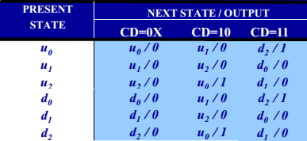
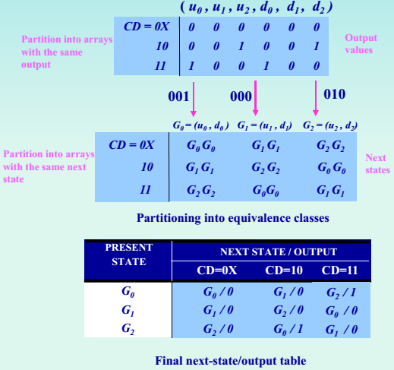
CƠ SỞ LÝ THUYẾT
Cơ sở lý thuyết môn thiết kế luận lý số:
Phương pháp phân hoạch (gom nhóm):

Slide 8
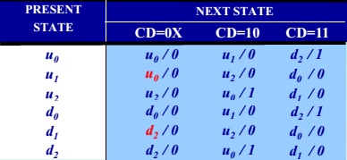
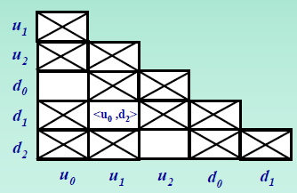
CƠ SỞ LÝ THUYẾT
Phương pháp lập bảng quan hệ:

Slide 9
CƠ SỞ LÝ THUYẾT
2. Ngôn ngữ và thư viện được sử dụng:
Ngôn ngữ lập trình Python:
Python là ngôn ngữ lập trình mạn mẽ và dễ học. Nó được phát triển cuối những năm 1980 và trở thành một trong những ngôn ngữ phổ biến nhất thế giới.
Đặc điểm:
Dễ đọc và dễ học, cấu trúc gọn nhẹ và dễ bảo trì.
Là ngôn ngữ đa năng và có thể được dùng cho nhiều lĩnh vực khác nhau.
Thư viện phong phú: Pandas, Numpy, Matplotlib, OpenCV, Flask, ...

Slide 10
CƠ SỞ LÝ THUYẾT
2. Ngôn ngữ và thư viện được sử dụng:
Thư viện Pandas:
Thư viện Pandas là một thư viện mã nguồn mở, phổ biến trong Python, được sử dụng rộng rãi trong việ xử lý và phân tích dữ liệu.
Đặc điểm:
DataFrame: cho phép lưu trữ và xử lý dữ liệu theo các cột và hàng.
Pandas cung cấp nhiều phương thức xử lý dữ liệu như: lọc dữ liệu theo điều kiện, sắp xếp, xóa dữ liệu trùng lặp ...
Đọc và ghi dữ liệu từ nhiều định dạng tệp tin như CSV, EXCEL, ...

Slide 11
CƠ SỞ LÝ THUYẾT
2. Ngôn ngữ và thư viện được sử dụng:
Thư viện Numpy:
Numpy là một thư viện mã nguồn mở của Python. Nó cung cấp các công cụ để làm việc với mảng đa chiều và tính toán số học trong Pyhton.
Đặc điểm:
Cung cấp các công cụ làm việc với mảng đa chiều như truy vấn, xử lý dữ liệu.
Tính toán vector
Hỗ trợ các phép tính toán số học và logic.

Slide 12
GIẢI THUẬT
Giải thuật chương trình chính.
Giải thuật các chương trình con
Giải thuật gom nhóm TTHT và TTKT theo Output
Giải thuật kiểm tra điều kiện và phân hoạch lại
Giải thuật rút gọn trạng thái trong nhóm tương đương.

Slide 13
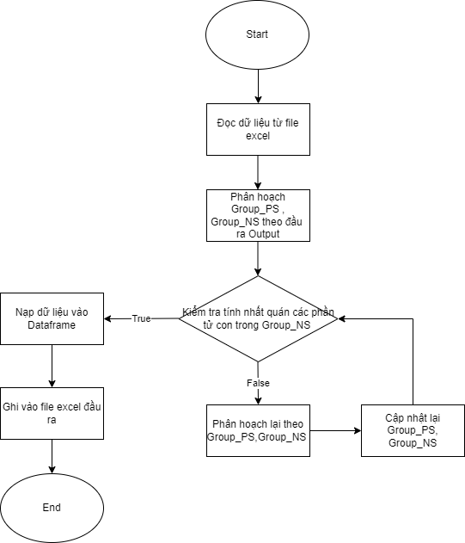
GIẢI THUẬT
Giải thuật chương trình chính:

Slide 14
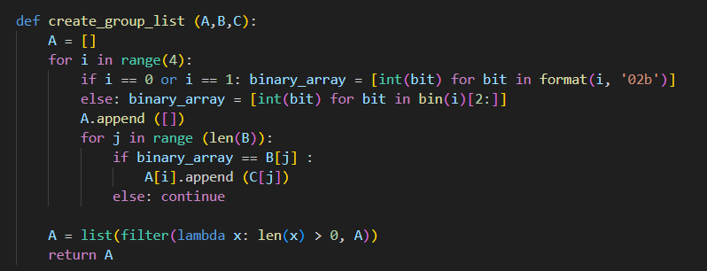
GIẢI THUẬT
2. Giải thuật các chương trình con:
Giải thuật gom nhóm TTHT và TTKT theo Output:

Slide 15
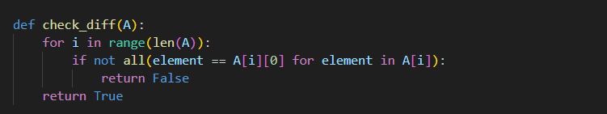
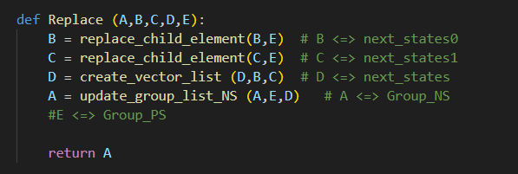
GIẢI THUẬT
2. Giải thuật các chương trình con:
Giải thuật kiểm tra điều kiện và phân hoạch lại:
Hàm ‘check_diff’:
Hàm ‘replace’:

Slide 16
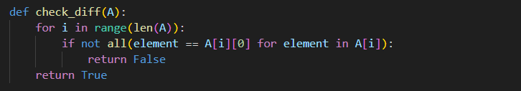
GIẢI THUẬT
2. Giải thuật các chương trình con:
Giải thuật kiểm tra điều kiện và phân hoạch lại:
Hàm ‘check_diff’:

Slide 17
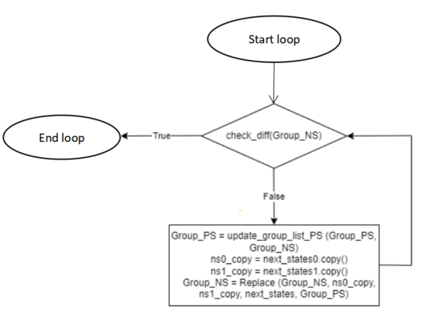
GIẢI THUẬT
2. Giải thuật các chương trình con:
Giải thuật kiểm tra điều kiện và phân hoạch lại:
Vòng lặp kiểm tra điều kiện và phân hoạch lại:

Slide 18
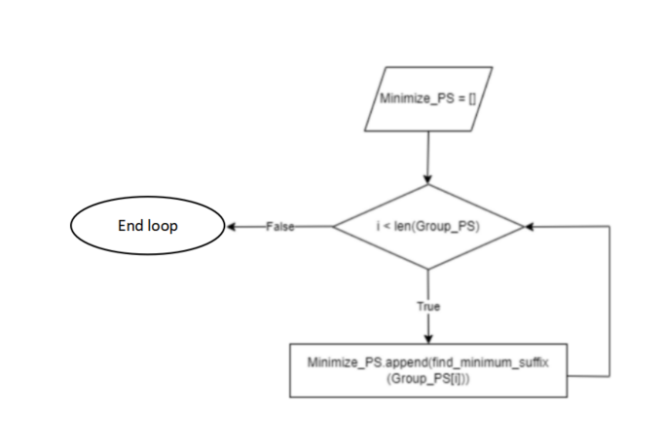
GIẢI THUẬT
2. Giải thuật các chương trình con:
Giải thuật rút gọn trạng thái trong nhóm tương đương:

Slide 19
HIỆN THỰC KẾT QUẢ
Phạm vi hiện thực của chương trình:
Tên trạng thái phải được đặt theo qui định là tiền tố là một chữ cái bất kỳ trong bảng chữ cái và hậu tố phải là một số nguyên
Số lượng trạng thái xây dựng khi thực hiện chạy chương trình trên các máy tính thông thường nên nhỏ hơn 1000 trạng thái (chương trình có thể chạy đến 10000 trạng thái nhưng quá trình thực hiện khá lâu)

Slide 20

THẢO LUẬN

